Slide 1


Группа РК6-26Б
Петраков С.А.
Инженерная графика
Зачтено 06.04.2020
преподаватель:
Данилова У.Б
Кафедра
«Инженерная графика»

Slide 2
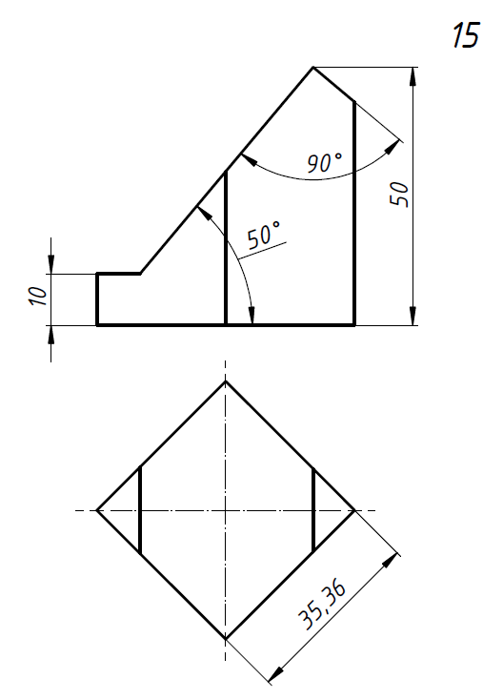
Дата

Slide 3
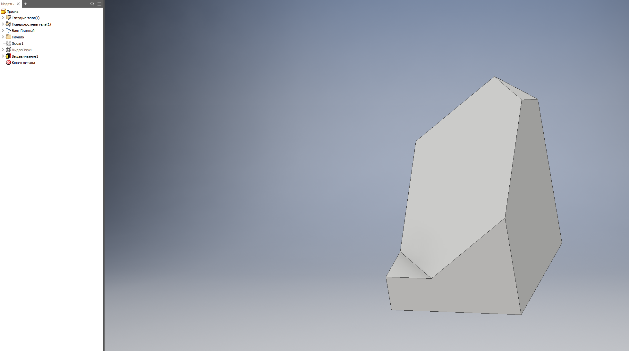
Дата

Slide 4
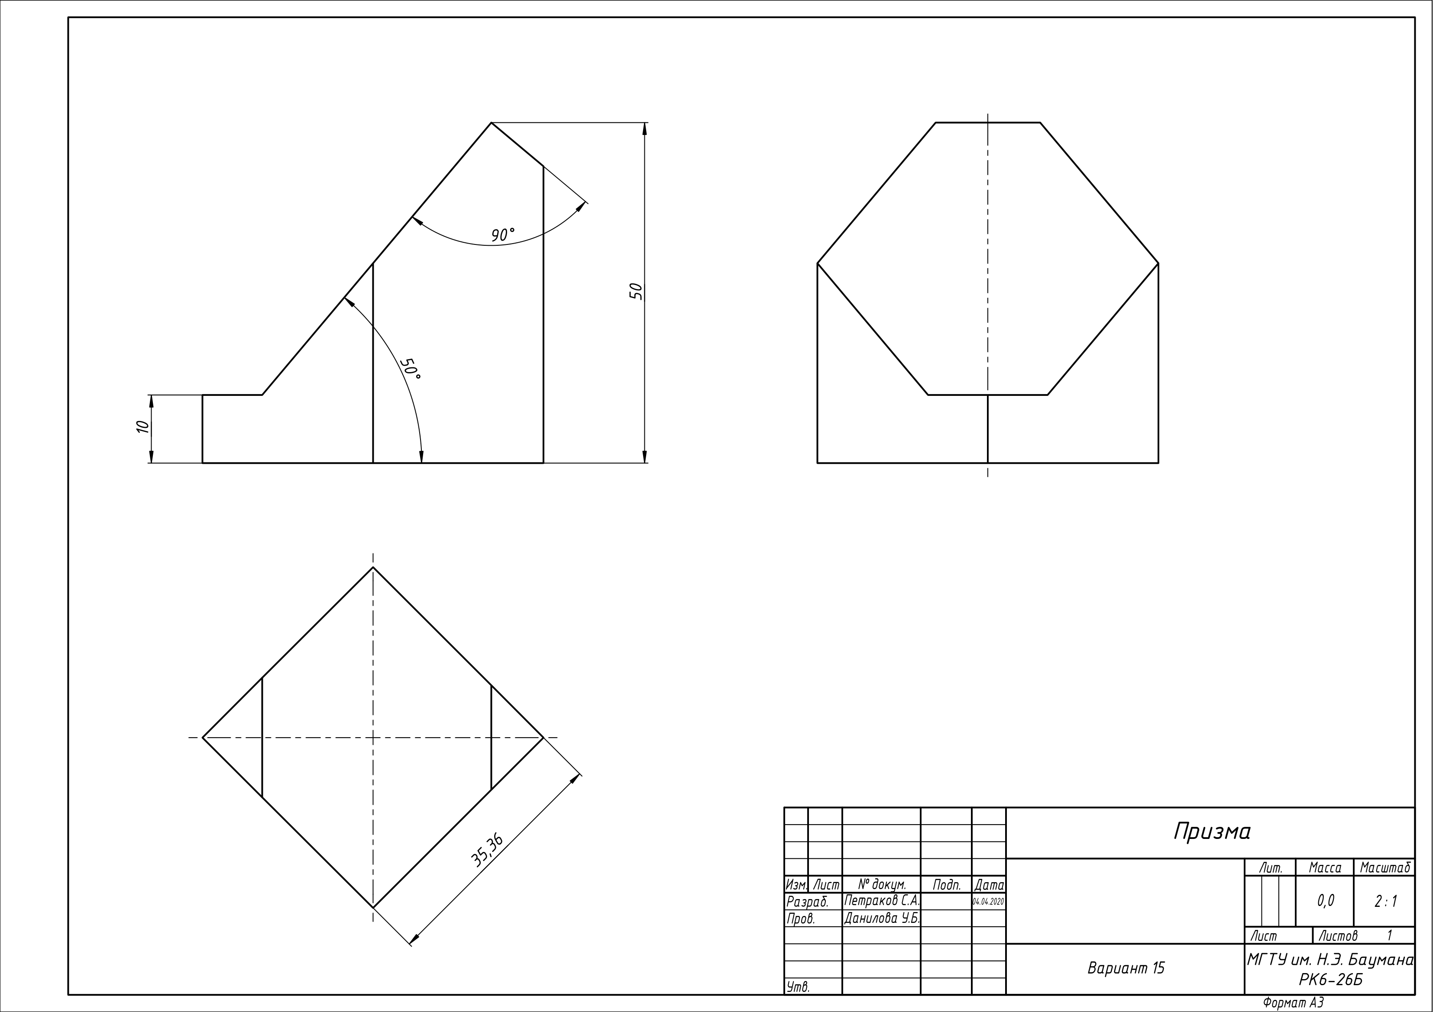
Призма
?
Дата

Slide 5
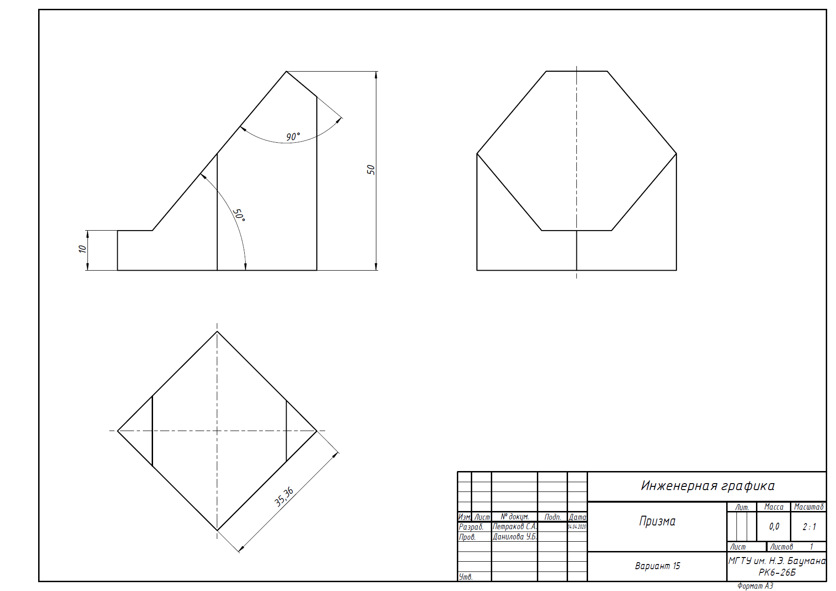
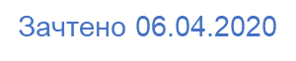

Slide 6
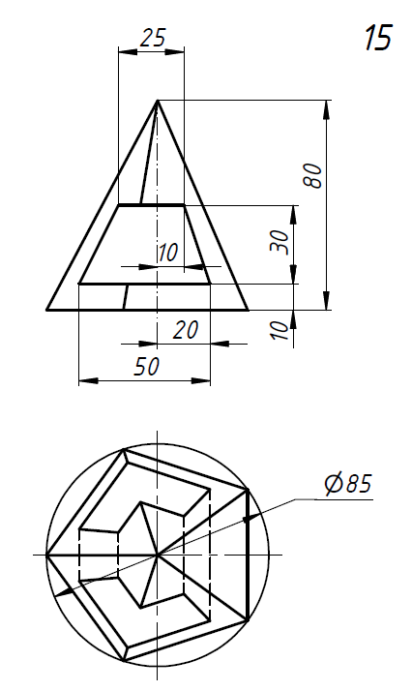
Дата

Slide 7
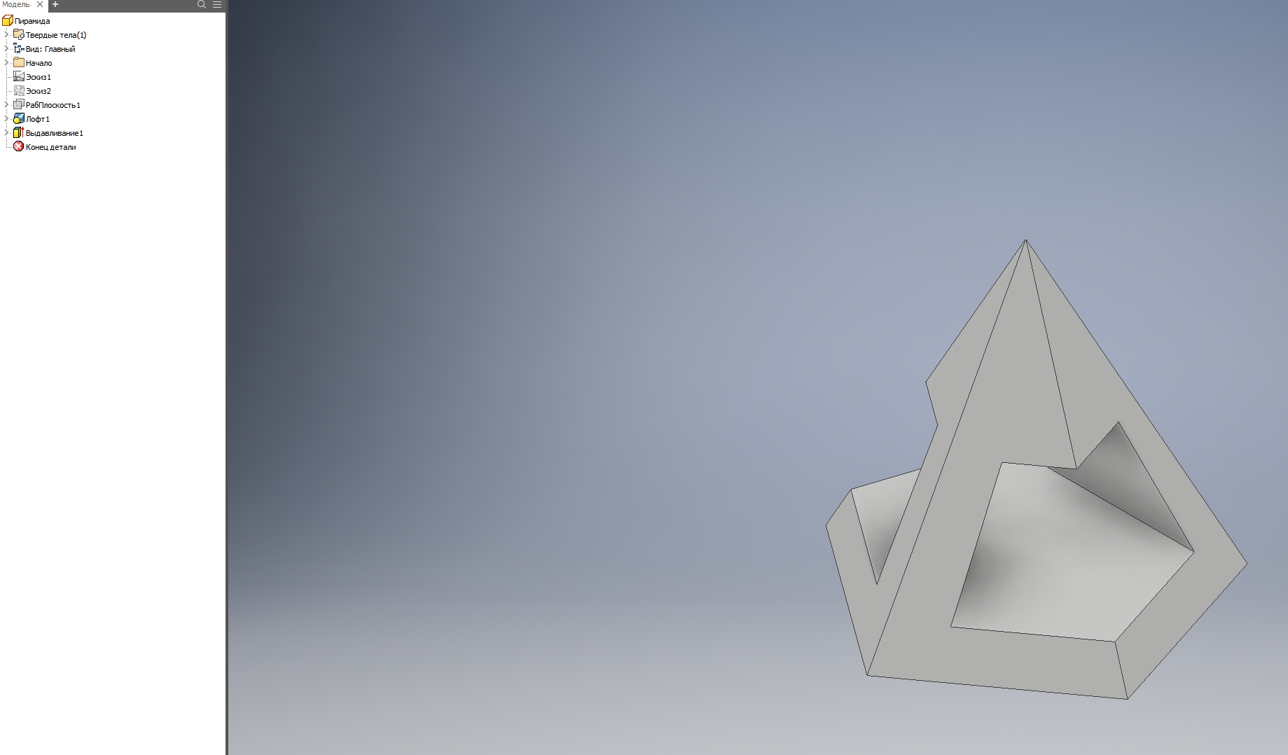
Дата

Slide 8
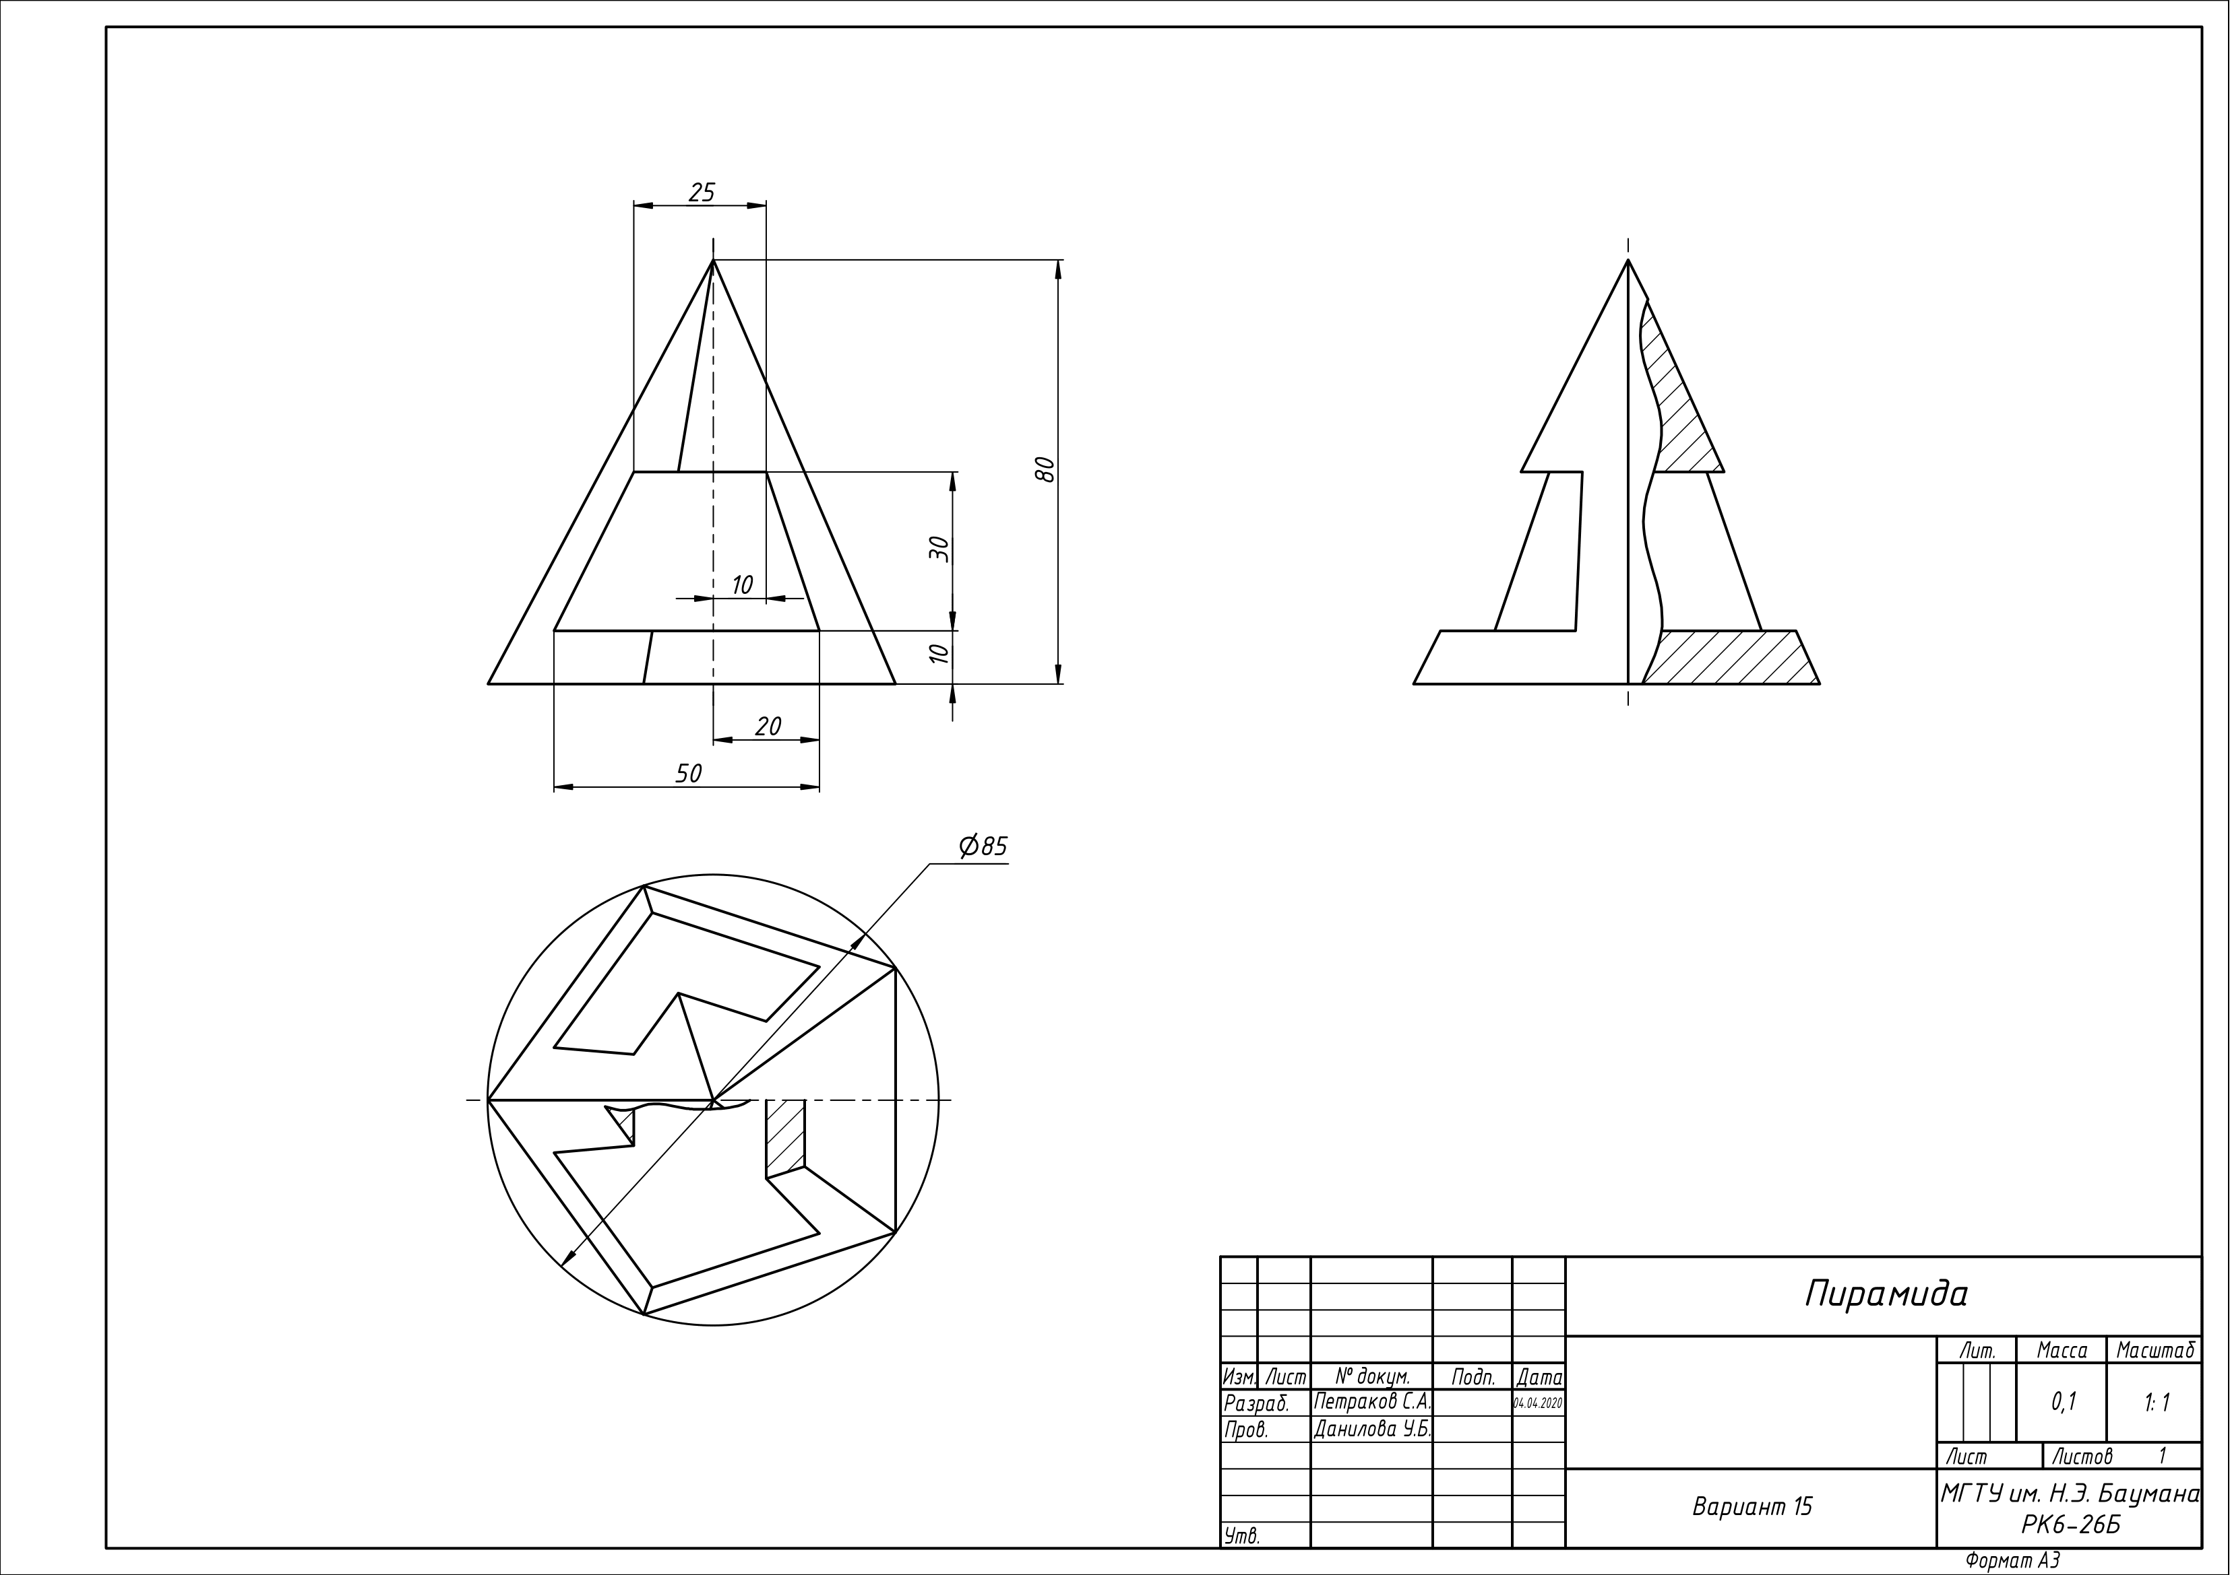

Пирамида
Тонкая!
?
Дата

Slide 9
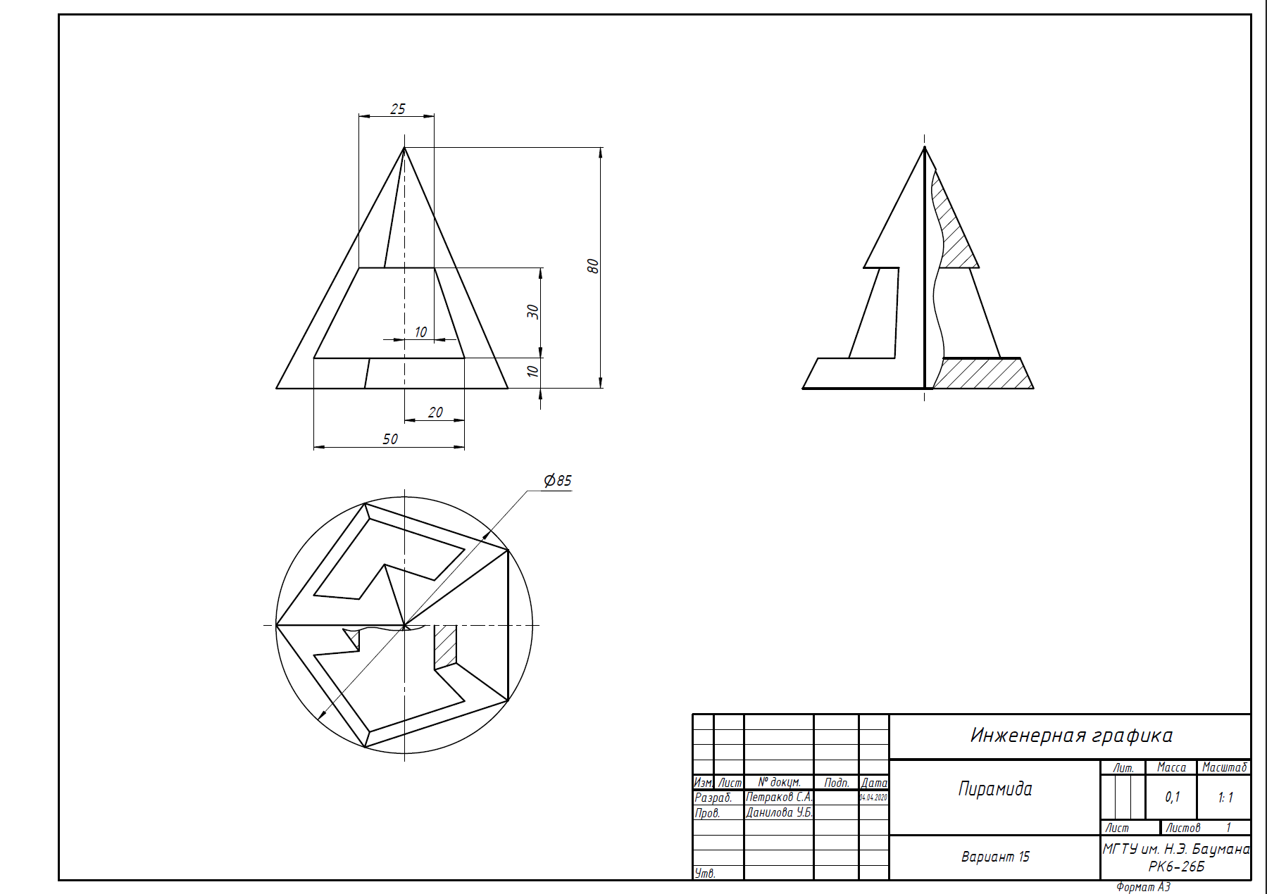
Пирамида
Дата

Slide 10
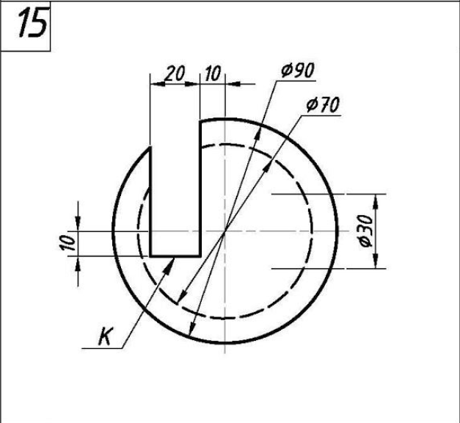
Дата

Slide 11
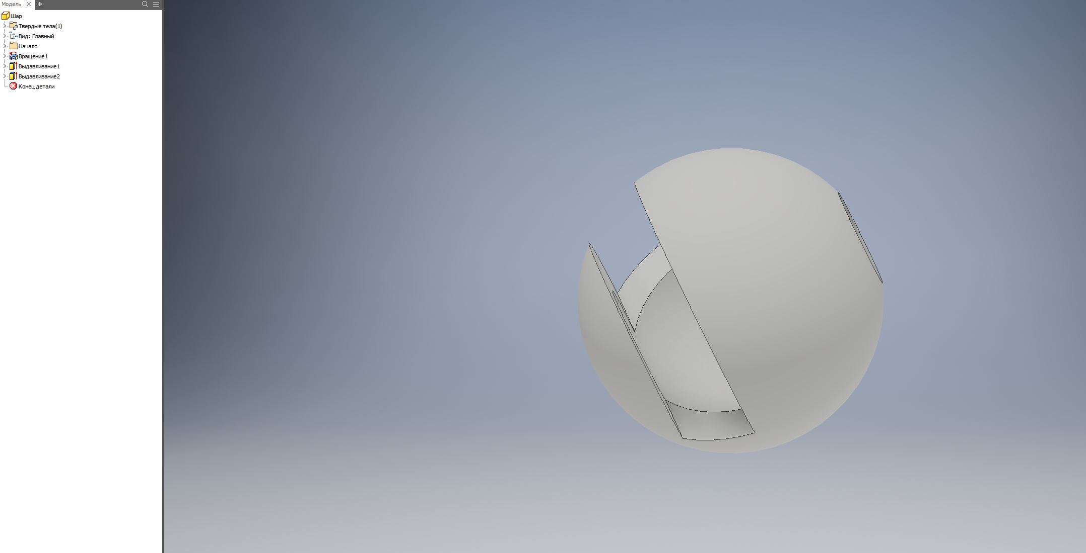
Дата

Slide 12
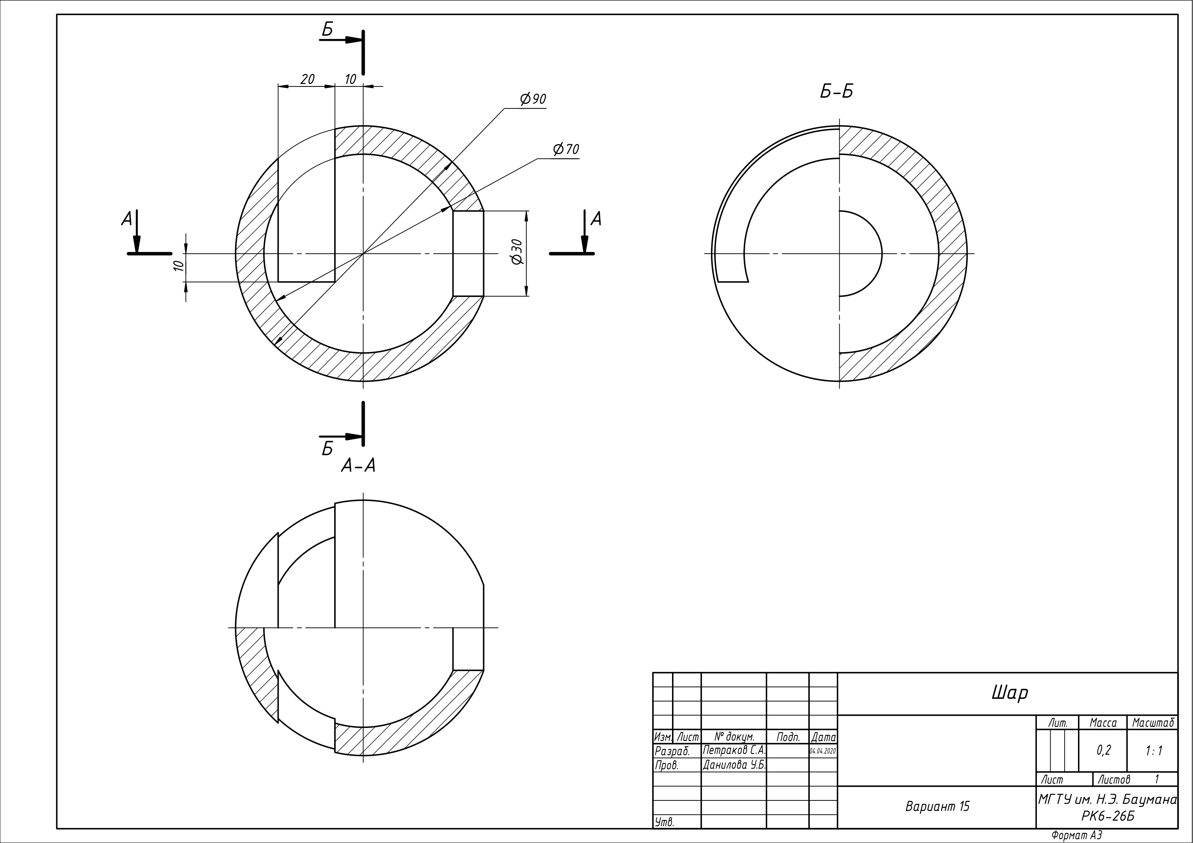
Шар
?
Дата

Slide 13
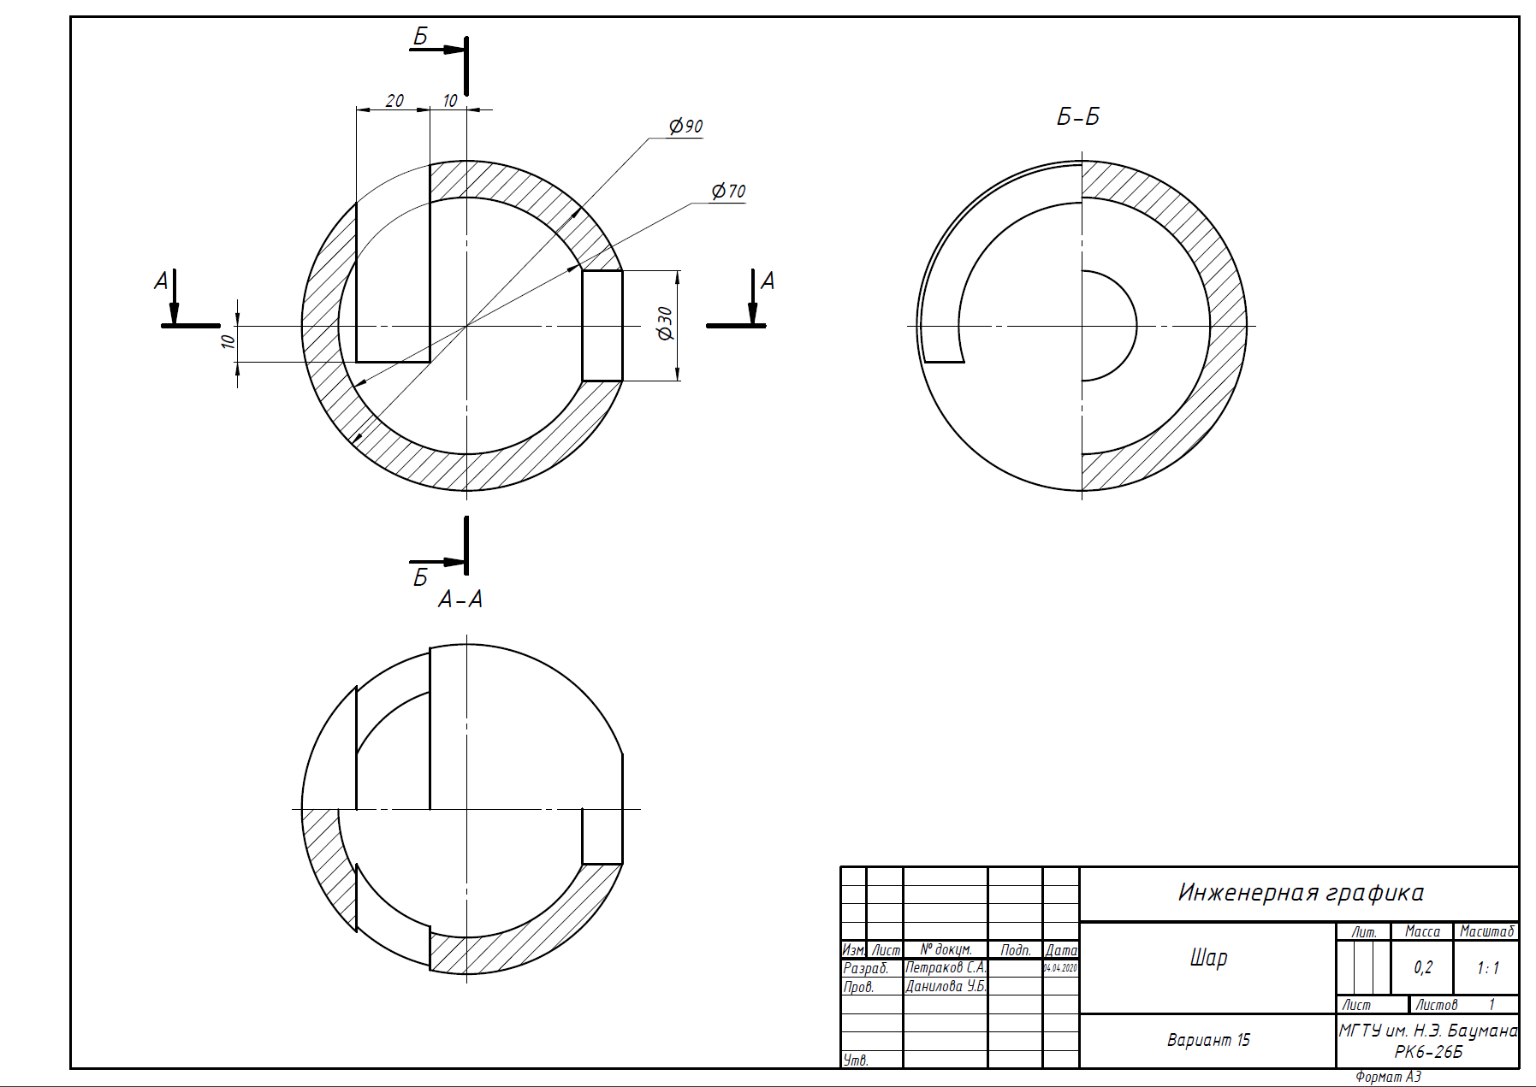

Slide 14
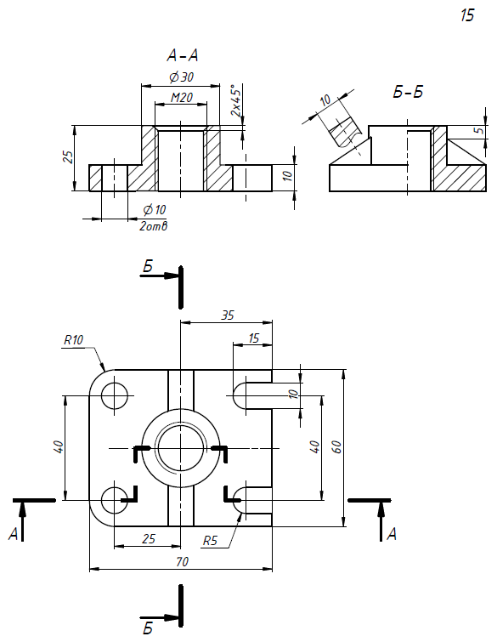
Дата

Slide 15
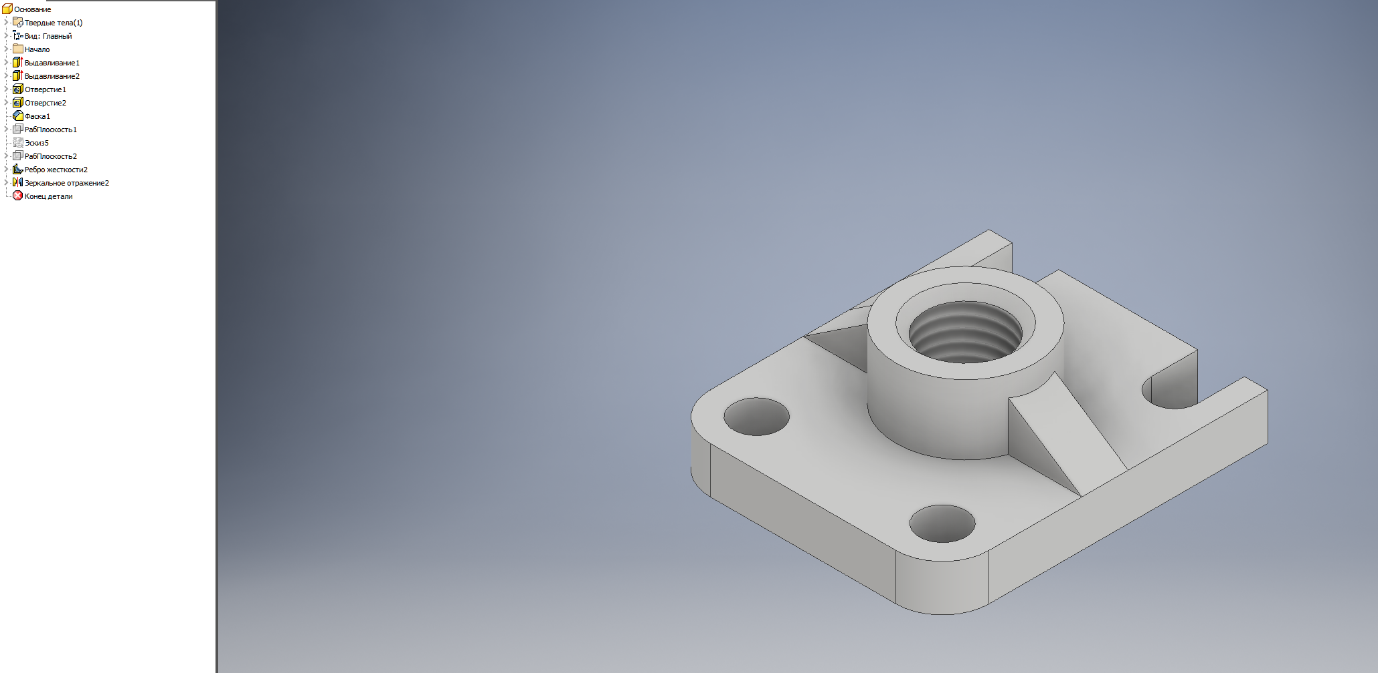
Дата

Slide 16
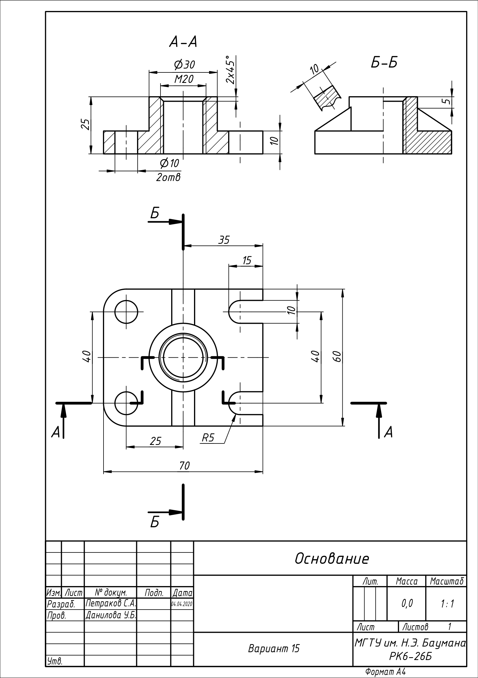
Основание
Формат: А3!!!
Расстояние от чертежа!!
?
Дата

Slide 17
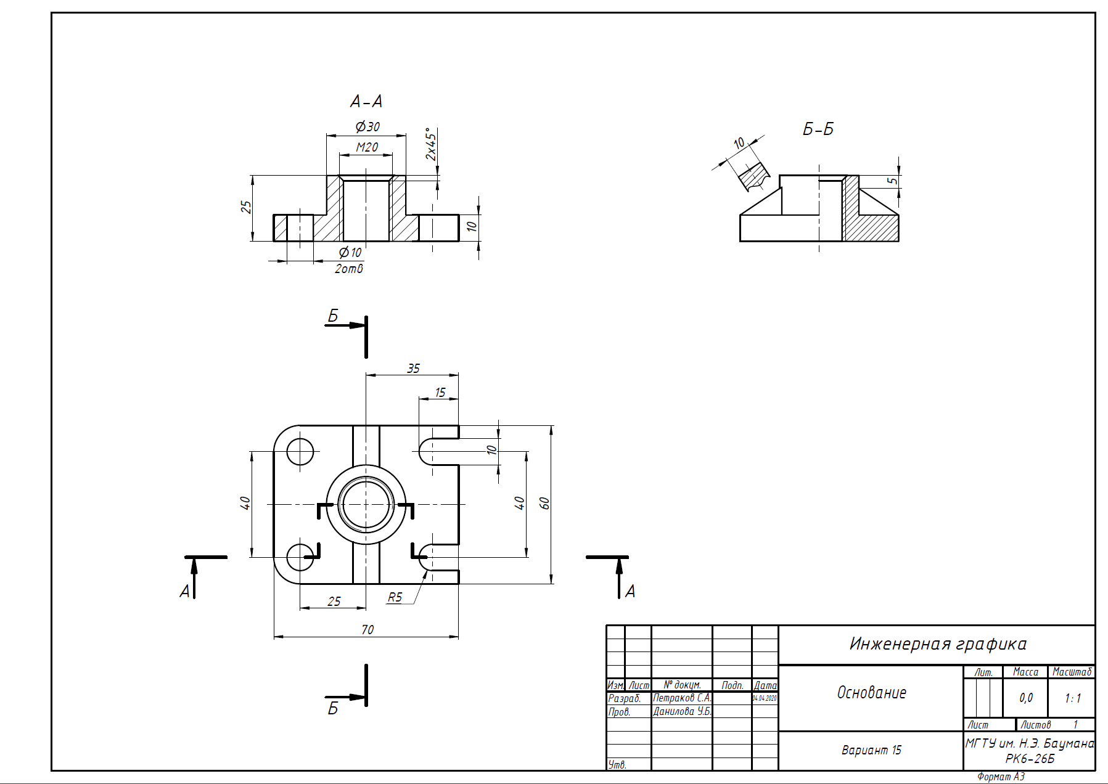

Slide 18
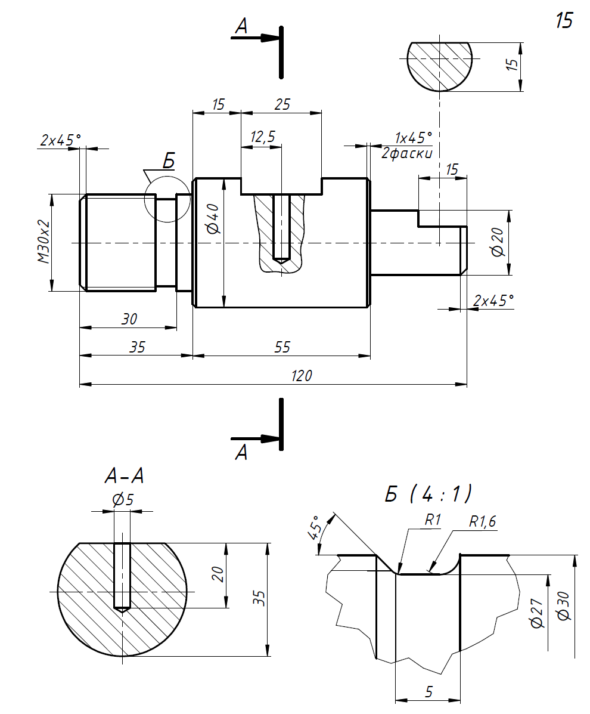
Дата

Slide 19
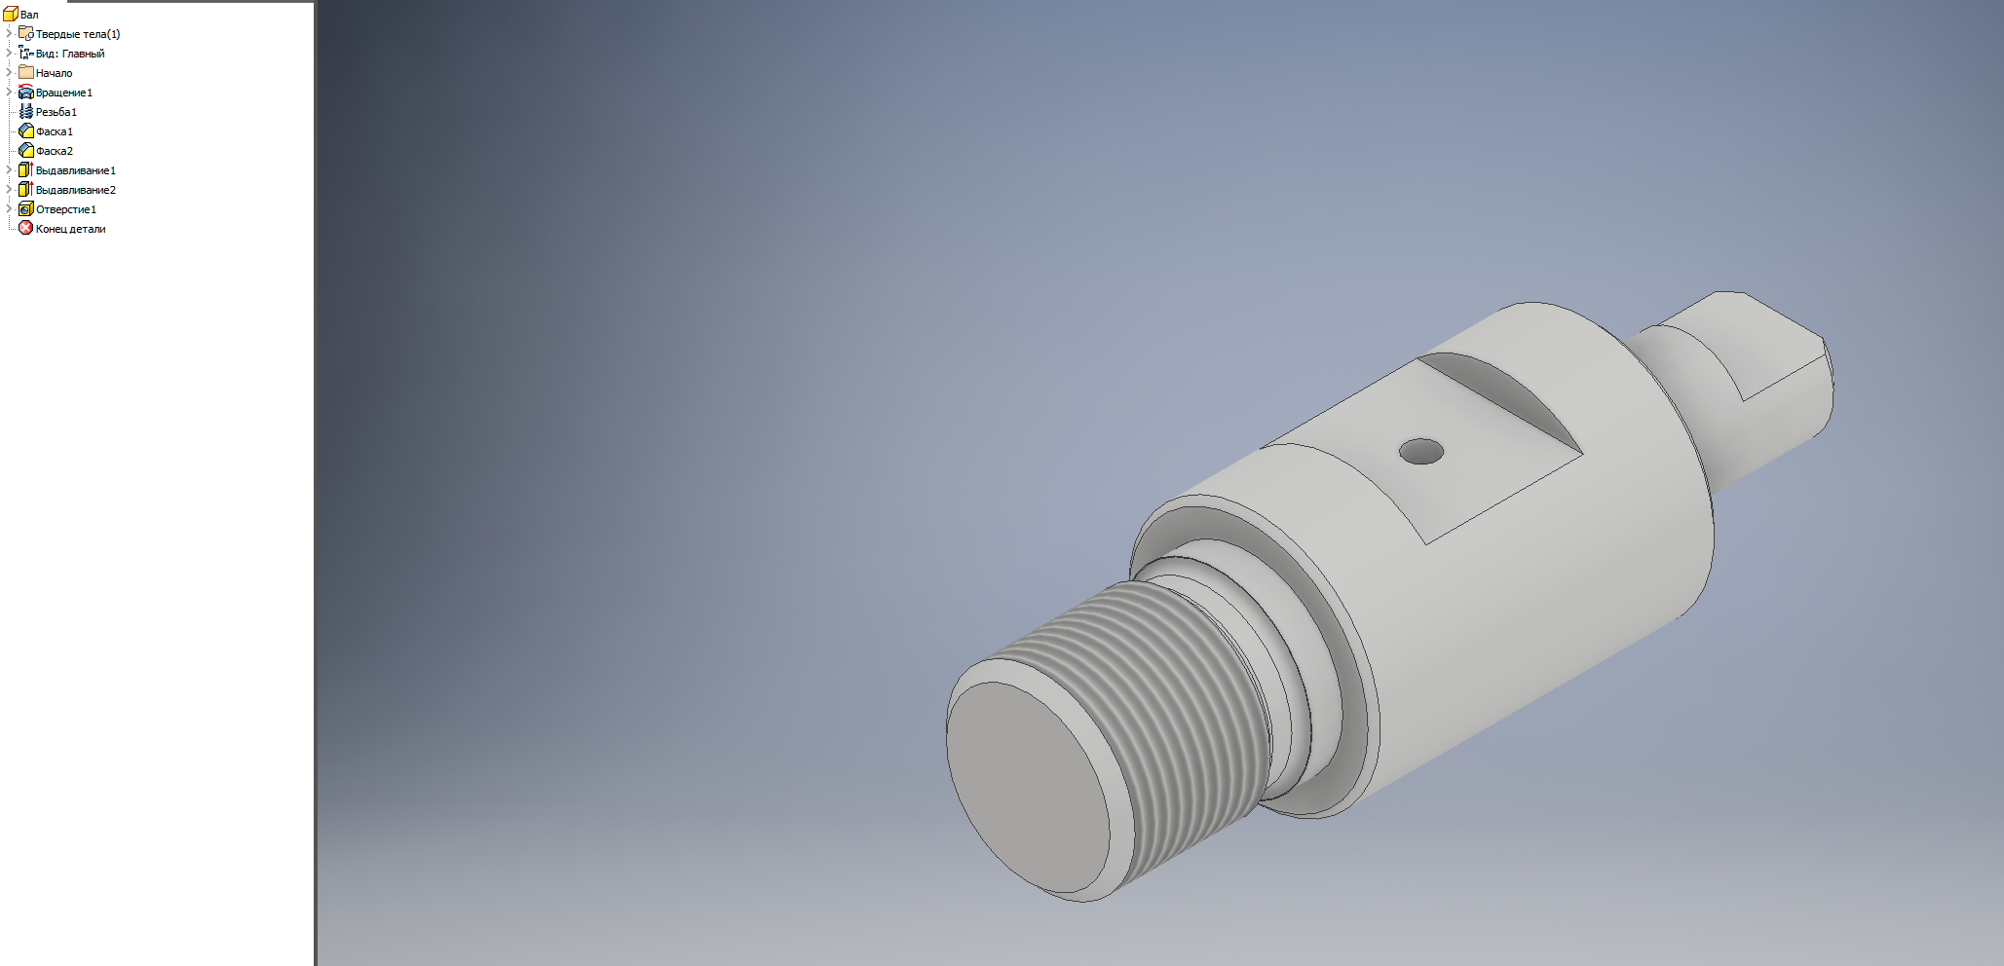
Дата

Slide 20
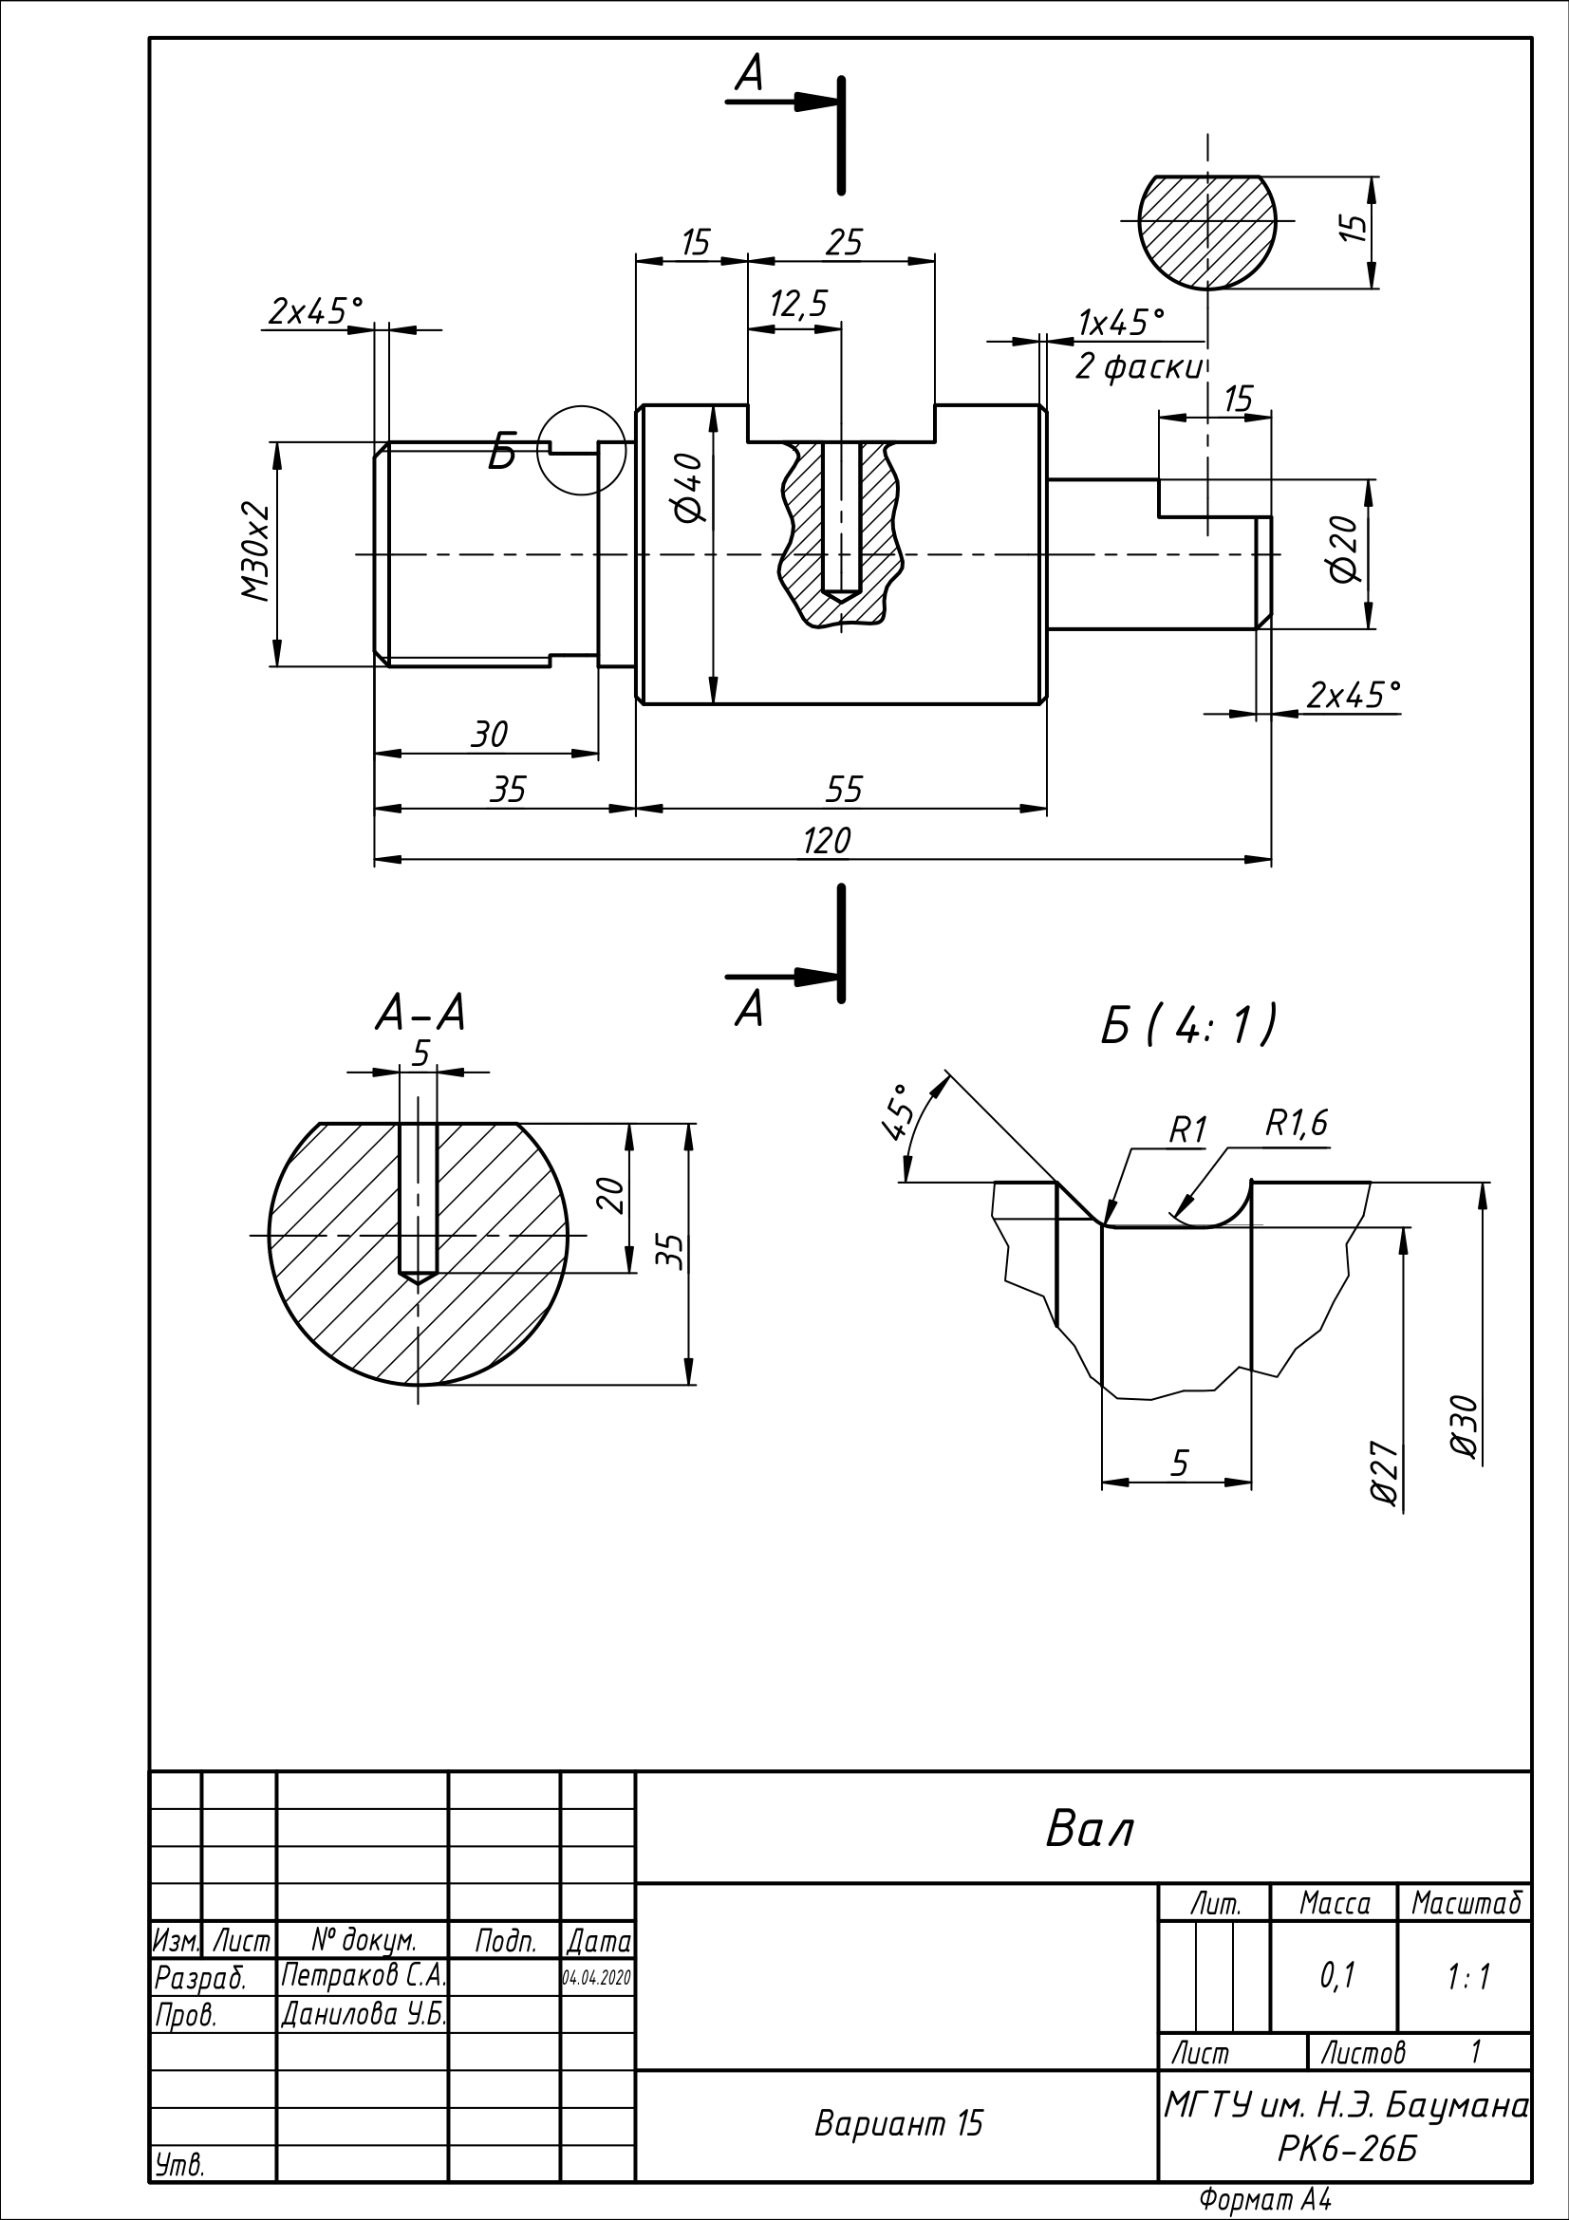
?
Вал
Тонкая!
?
Дата

Slide 21
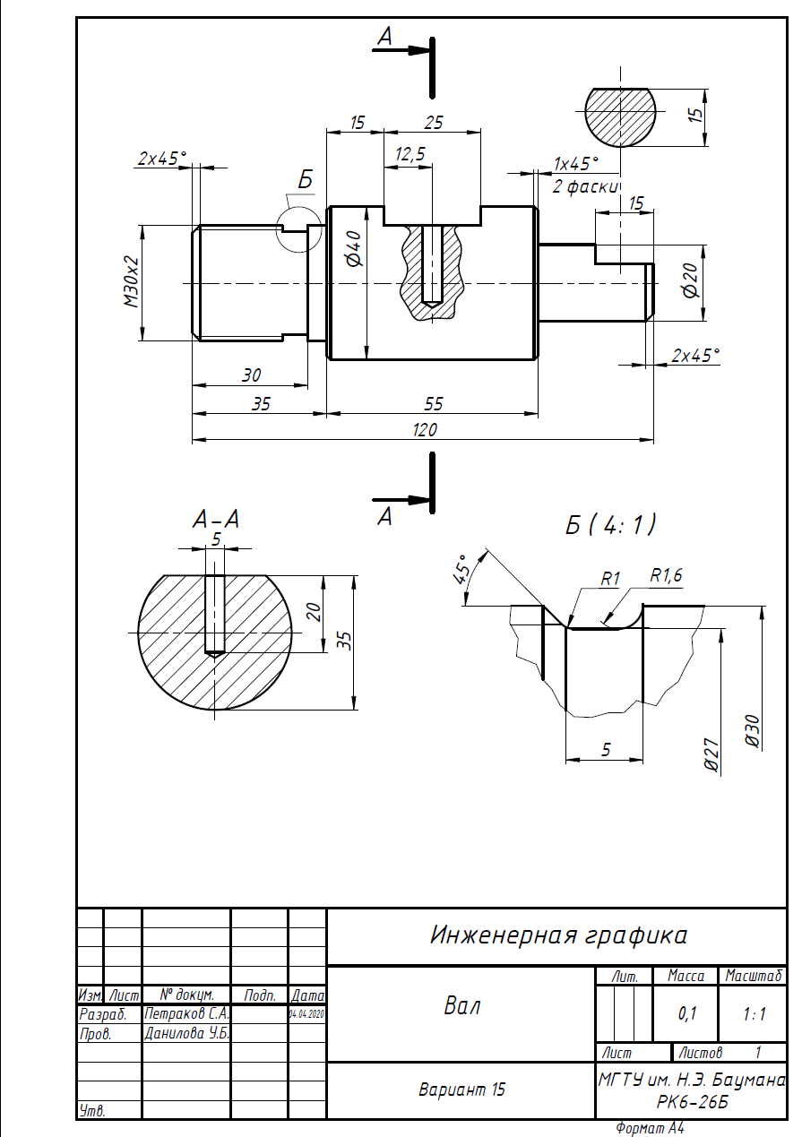
Зачтено 06.04.2020

